Slide 1

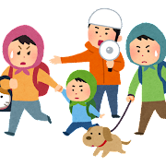
第5課
緊急事態

Slide 2
SLOT 47
I
1
話してみよう(63)
2
耳でキャッチ（64)
3
使ってみよう１(66)
文法説明：1.2
4
5

Slide 3
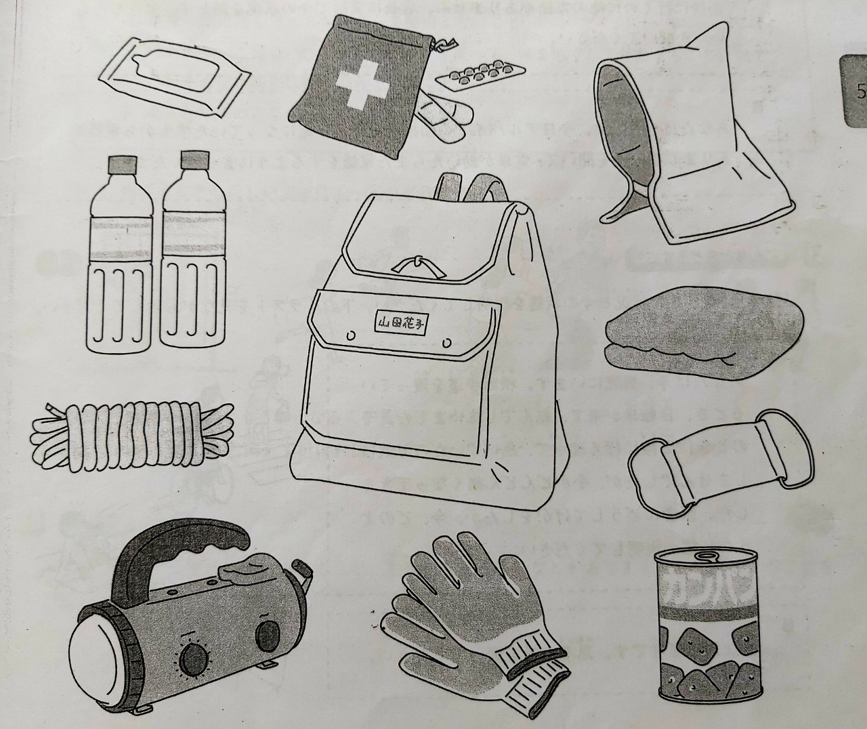
話してみよう
防災グッズ
1. 右手の写真は何ですか。
２．どんな時に使うと思っていますか。
３．大きな地震や台風、洪水などで困った経験がありますか。
４．その時、どうしましたか。
Notes:
１．防災グッズ：水、マスク、手袋、帽子。。。
２．地震が起きたとき。

Slide 4
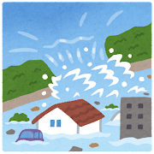
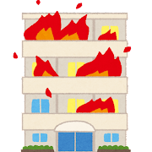
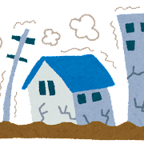

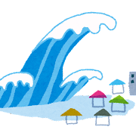
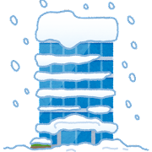
緊急事態
火事
洪水
地震
台風
つなみ
大雪

Slide 5

今日のテーマ
緊急事態
*予期しないことが起きた時、状況を理解して適切な行動をとることができる。
* 緊急の事態が起こって経験したことについて話すことができる。

Slide 6

耳でキャッチ （P64）
できること
地震や台風などの速報を聞いた時、必要な情報を得ることができる。

Slide 7
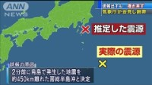
地震速報を聞いたことがある？
30日午前9時半すぎ、気象庁は関東地方を中心に強い揺れが来るとして緊急地震速報を出しましたが、誤報と分かり、会見を開いて謝罪しました。
気象庁は、房総半島南方沖で強い地震が起きたとして午前9時38分に関東地方を中心に15都県に緊急地震速報を発表し、強い揺れの警戒を呼び掛けました。
しかし、震度1以上の揺れは観測されませんでした。気象庁によりますと、緊急地震速報の2分前に伊豆諸島の鳥島近海で起きた地震を約450キロ離れた房総半島沖で起きた地震と決定してしまったため、マグニチュード7.3の巨大地震として緊急地震速報を出したということです。
気象庁は謝罪したうえで、観測ポイントが少ない海底地震では、今後もこういった誤報が起きる可能性があるとしています。
Notes:
Cho SV xem tham khảo
https://www.youtube.com/watch?v=qrFm-Sp8qP8&ab_channel=ANNnewsCH

Slide 8

耳でキャッチ （P64）
地震があったので、ラジオをつけて、緊急地震を速報を聞いています。
CDーA19
どこの地方で地震がありましたか？
地震の大きさはどのぐらい？
津波がありましたか。
Notes:
東海地方です。
震度５弱です。
いいえ、ありませんでした。

Slide 9
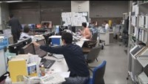
震度５弱？
大半の人が恐怖を覚え、物につかまりたいと感じる。 棚にある食器類や本が落ちることがある。
Notes:
１．Video động đất
https://www.youtube.com/watch?v=sIH3us9-LlI&ab_channel=KyodoNews
2. Tư liệu tham khảo miêu tả về các mức độ rung
https://gooddo.jp/magazine/climate-change/earthquake/8007/

Slide 10
（ ）に入る言葉を選ら んでください。
①地 震 の（ ）で、（ ）が発生しました。
② 母は料理をするとき、いつも（ ）を聞いています。
③ 今の地 震 の（ ）は４だったそうだ。震 源 地が近いのかもしれない。
④ 地 震 のとき大切なことは、まず（ ）の安を守ることです。
⑤ 119 番や 110 番など、（ ）時 の連 絡 は覚ぼ えておいたほうが いいです。
b
a
a
f
a. 津 波
b.影 響
c.震 度
d.緊 急
e.身
f.ラジオ
c
e
d

Slide 11
使ってみよう1（54ページ）
Notes:
１

Slide 12
～によって/～により、…… ～による＋Ｎ
意 味
～が原 因 ・理 由 で
＊少し硬 い 表現
Do, bởi....
接続
Ｎ＋によって
Notes:
１

Slide 13
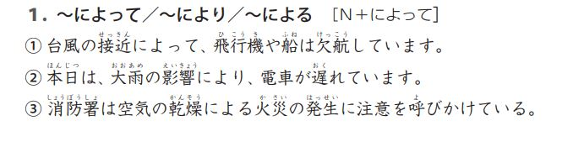
例文（P66）

Slide 14
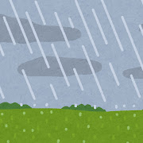
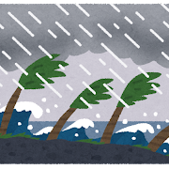
によって/～により
①＿＿＿＿＿＿ の影 響 によって、電車が遅れています。
② 全 国の小中学校で、＿＿＿＿＿ 休校が増 えている。
大雨
台風による

Slide 15
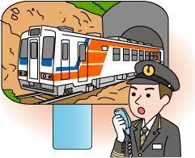
によって/～により
[駅員]
_______により、＿＿＿＿＿＿＿＿
をおわびいたします。
地震
電車が遅れましたこと

Slide 16
～おそれがある
意 味
～というよくないことがあるかもしれない
＊硬 い 表 現
E là~ ( thường dùng cho tình huống không tốt)
接続
Ｖ‐ 普通形 ／Ｎの＋おそれがある
Notes:
１

Slide 17
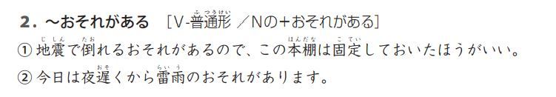
例文（P66）

Slide 18
～おそれがある
① 今夜から明日にかけて東日本で（大雪です→＿＿＿＿＿＿＿＿）おそれがあります。
② 週末、関 東 地 方 で激 しい雨が（降 ります→＿＿＿＿＿＿＿）おそれがあります。ご注意ください。
③ 今回の台風は動きが遅いために、長い時間、雨が（続きます→＿＿＿＿＿＿＿＿ ）おそれがありま す。
Notes:
１．大雪の
２．降る
３．続く

Slide 19
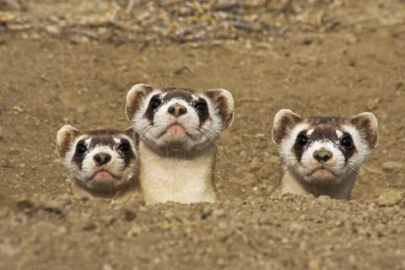
～おそれがある
①手 術 をしなければ、＿＿＿＿＿＿＿＿＿＿＿＿＿おそれがあると医者に言われた。
② ＿＿＿＿＿＿は絶滅のおそれがある動物です。
クロアシイタチ
Notes:
SV tự điền vào câu.

